Slide 1

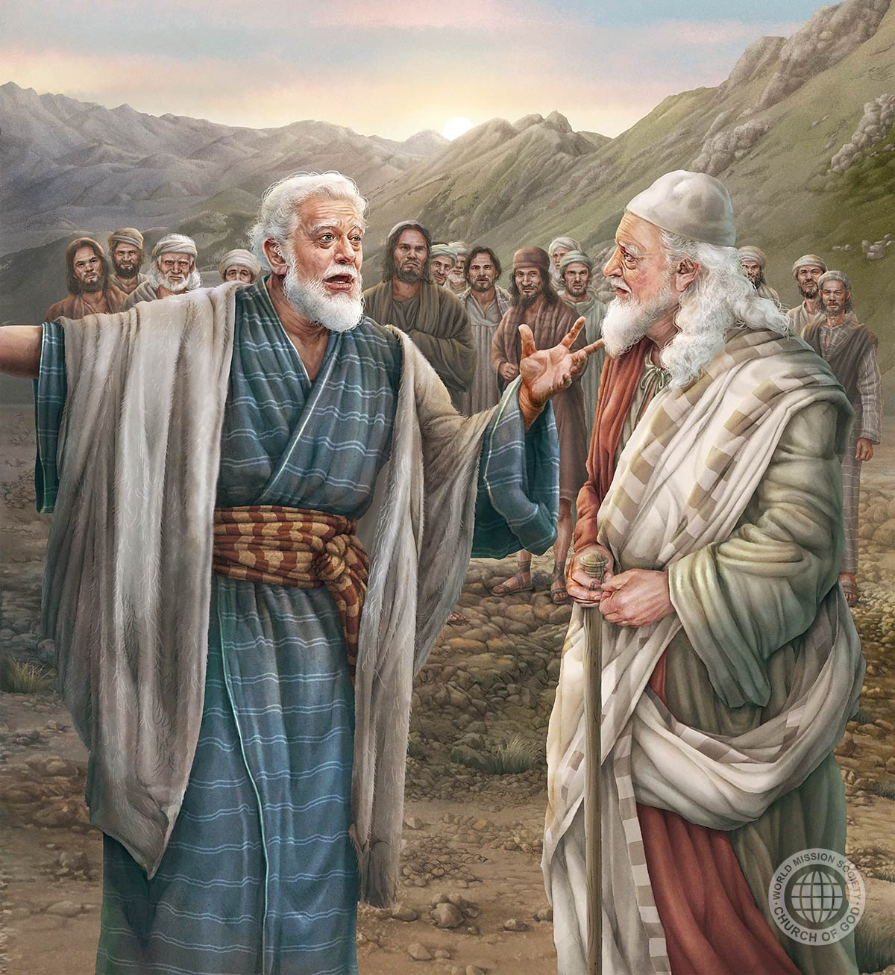
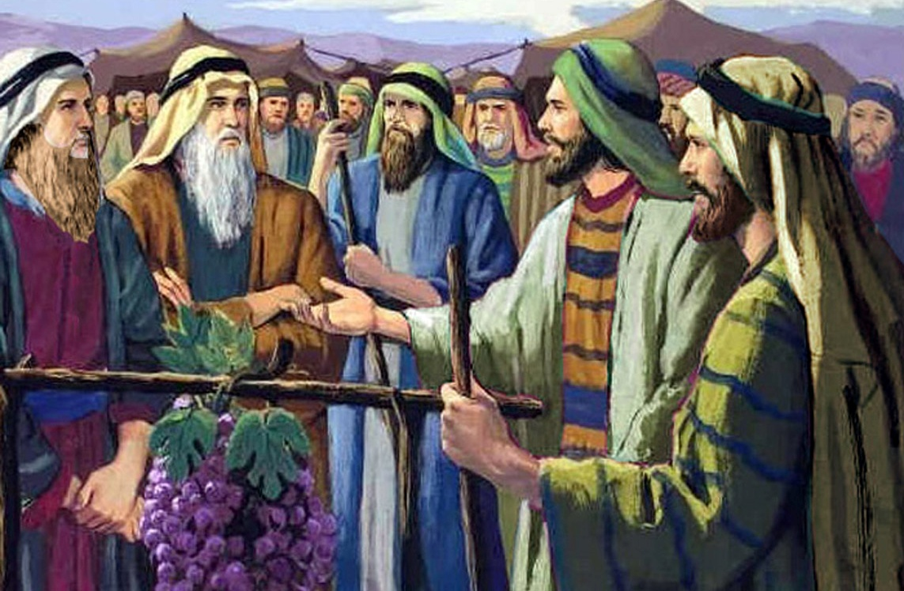
VELIKÁNI VÍRY: JOZUE A KÁLEB
Lekce 8 od 16. do 22. listopadu 2025

Slide 2
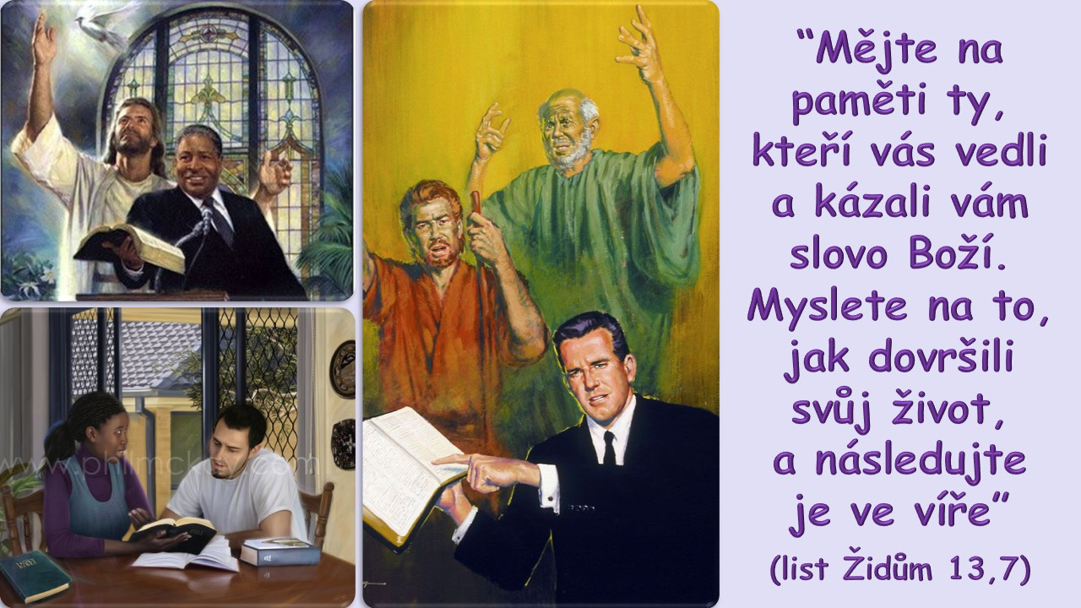

Slide 3


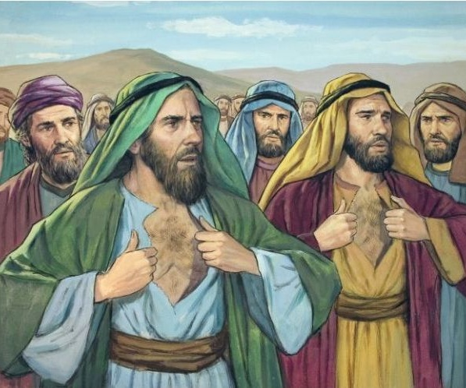







Znáte těchto deset lidí: Šámua, Šafat, Jigál, Paltí, Gadiel, Gadí, Amíel,Setúr, Nachbí a Geúel?
Jeho "sláva" spočívala v tom, že nedůvěřoval Boží moci, a tak přivodil svou smrt a smrt celé generace. (4. Mojžíšova 14,36–37)
Ale jsem si jistý, že tito dva lidé vám znějí povědomě: Jozue a Káleb. Stáli pevně, věřili Božím zaslíbením a dožili se jejich naplnění (4. Mojžíšova 14,38).
Jak můžeme napodobovat jejich víru a plně důvěřovat, že Bůh může učinit nemožné, stejně jako to udělali oni?
Kálebova víra:
Věrnost.
„Nuže, dej mi to pohoří…“
Síla příkladu.
Skromný hrdina.
Pohled, který přináší změnu.

Slide 4

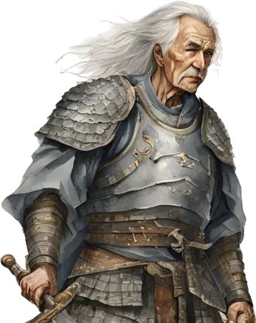
KÁLEBOVA VÍRA

Slide 5

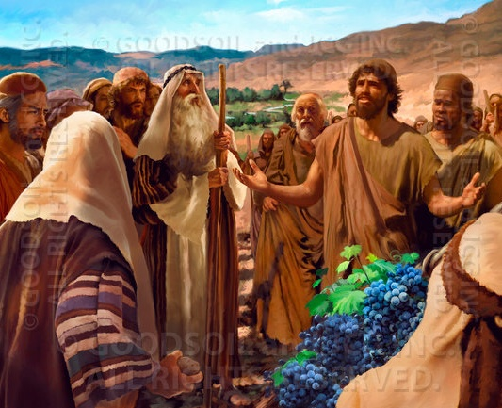
VĚRNOST
“Moji bratři, kjteří táhli vzhůru se mnou, zavinili, že lid ztratil odvahu. Ale já jsem se cele oddal Hospodinu, svému Bohu” (Jozue 14,8)
Jméno "Caleb" znamená "pes". Jak ukázal ve svém životě, nepřijal toto jméno jako něco hanlivého, ale kvůli své neochvějné loajalitě. Byl věrný tam, kde jiní byli nevěrní. Zůstal věrný Bohu tam, kde se ostatní báli.
Tam, kde deset zvědů vidělo města nemožné dobýt a obry neporazitelné, viděl Káleb dobytá města a obry, které "sní jako chléb" (4. Mojžíšova 13,28-33; 14,6-9).
Spolu s Jozuem (o něco mladším než on) stál pevně za svým názorem, i když je zástup chtěl ukamenovat (4. Mojžíšova 14,10).
Jejich příklad nás povzbuzuje, abychom si uchovali pevnou víru v Boha, který nám může umožnit to, co je pro nás nemožné.

Slide 6
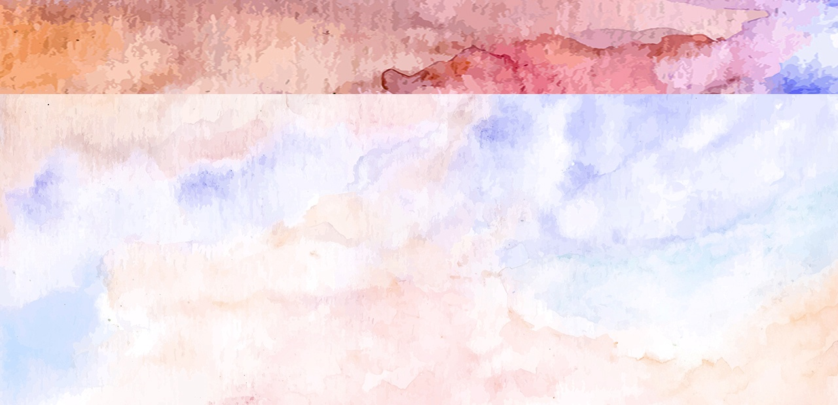
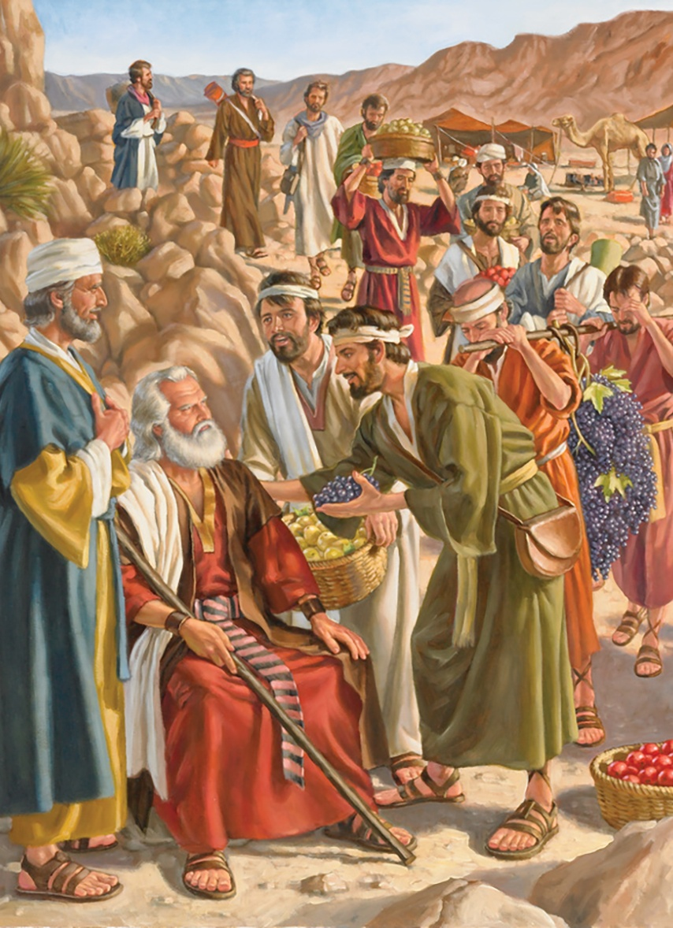
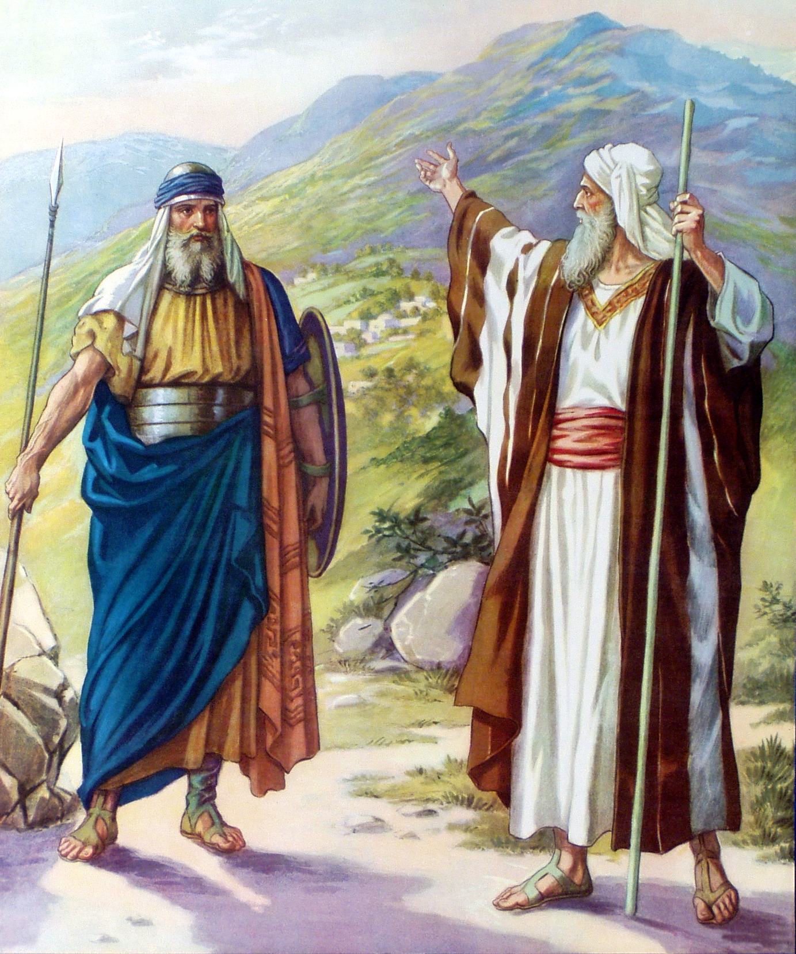
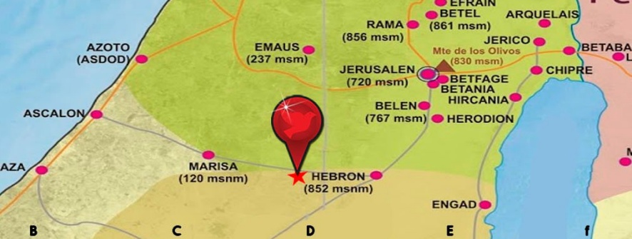
„NUŽE, DEJ MI TO POHOŘÍ…“
“Nuže, dej mi to pohoří, o němž mluvil onoho dne Hospodin. Slyšel jsi přece v onen den, že jsou tam Anákovci a velká opevněná města. Snad bude Hospodin se mnou a podaří se mi podrobit si je, jak mluvil Hospodin” (Jozue 14,12)
Podle samotného Káleba, když Mojžíš požádal o zprávu, podal mu ji “podle nejlepšího svědomí” (Jozue 14,7), a “cele se oddal Hospodinu, svému Bohu” (Jozue 14.8). Za svou věrnost mu bylo slíbeno, že dostane do dědictví místo, kam při inspekci šláply jeho nohy (Jozue 14,9).
Calebovi bylo 40 let, když byl poslán jako špion. Po pěti letech dobývání z něj byl nyní 85letý muž (Jozue 14,10). Jeho tělo a mysl byly stále stejné a jeho myšlenky byly stále stejné. (Jozue 14,11)
Nadešel čas, aby se dožadoval zaslíbení a dokázal, že jeho slova nebyla marná. S Boží pomocí měl sníst obry a dobýt jejich města (Jozue 14,12-14).

Slide 7

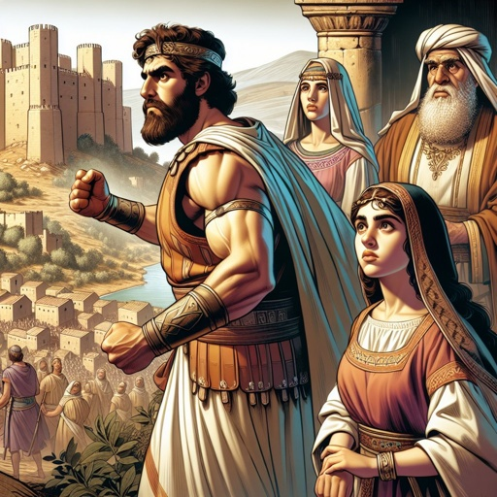
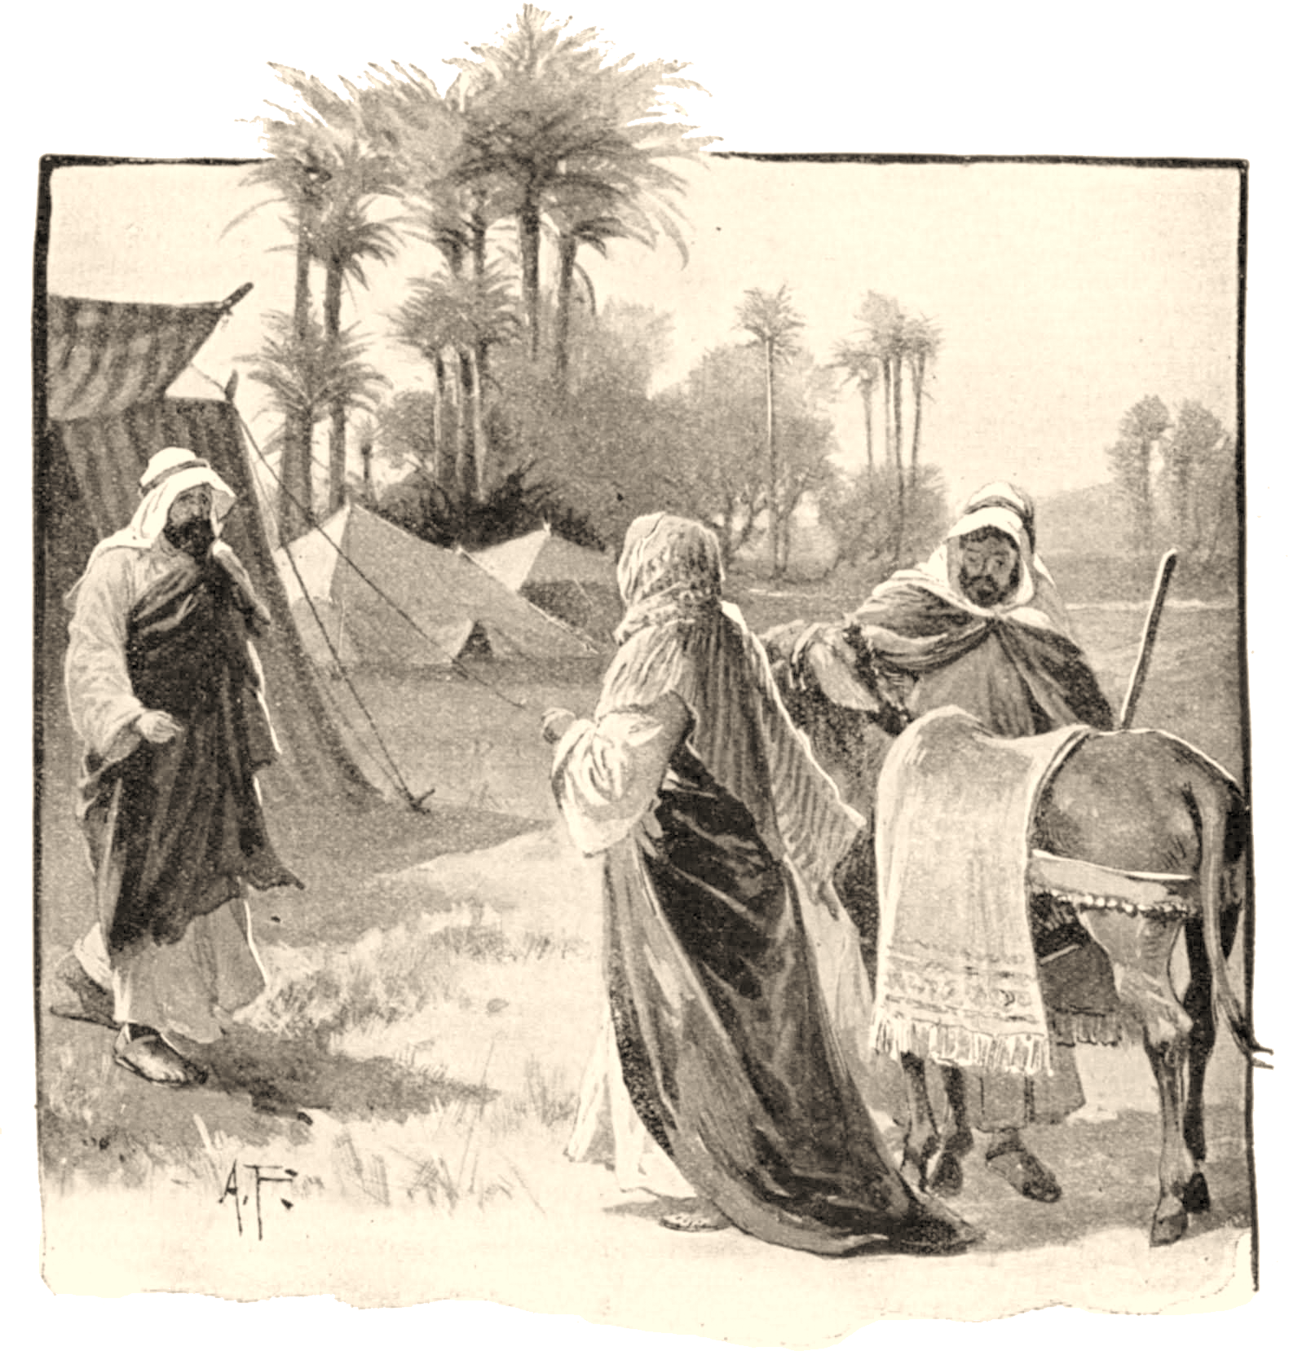
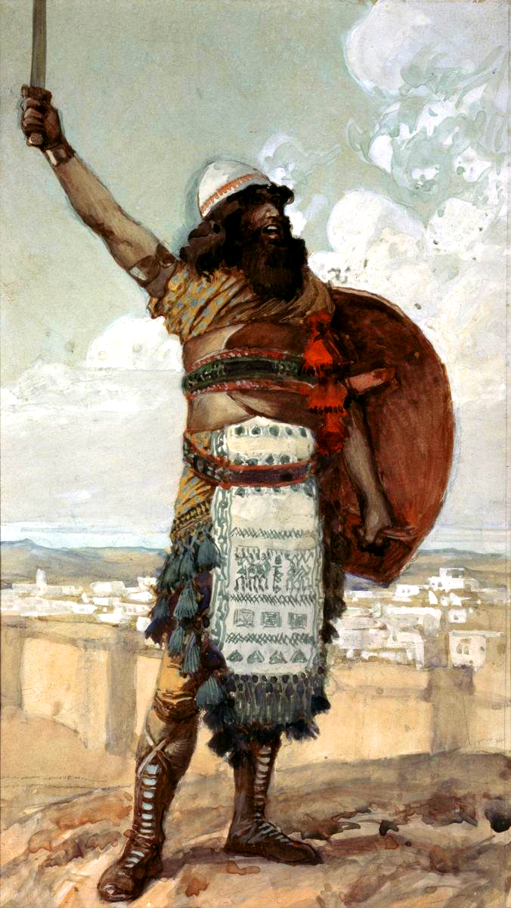
SÍLA PŘÍKLADU
“Káleb tenkrát prohlásil: ›Kdo porazí Kirjat-sefer a dobude jej, tomu dám za manželku svou dceru Akson‹” (Jozue 15,16)
Když dobyl část území, které mu patřilo, přemýšlel Káleb o odkazu, který by měl zanechat. Budou jeho potomci dál důvěřovat Bohu jako on?
Ukázal, že Bohu lze důvěřovat, ale nyní chtěl najít člověka, který by uplatňoval stejnou víru, aby mu mohl předat pochodeň.
Proto slíbil ruku své dcery tomu, kdo dobyl Kirjat-sefer, zvaný také Debír. (Jozue 15,15–16)
Jeho synovec Otniel byl statečný muž, který dobyl město a stal se prvním soudcem Izraele (Jozue 15,17; Soudců 3,9-11).
Poté, co se oženil s Kálebovou dcerou Aksou, přesvědčil jejího otce, aby mu dovolil rozšířit dobyté území (Jozue 15,18-19), a tak dokázal, že je důstojným dědicem Káleba.

Slide 8

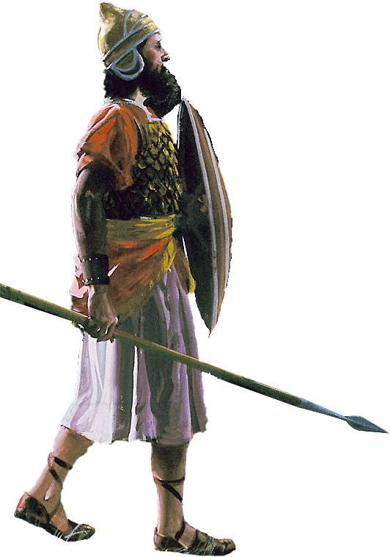
SKROMNÝ HRDINA

Slide 9

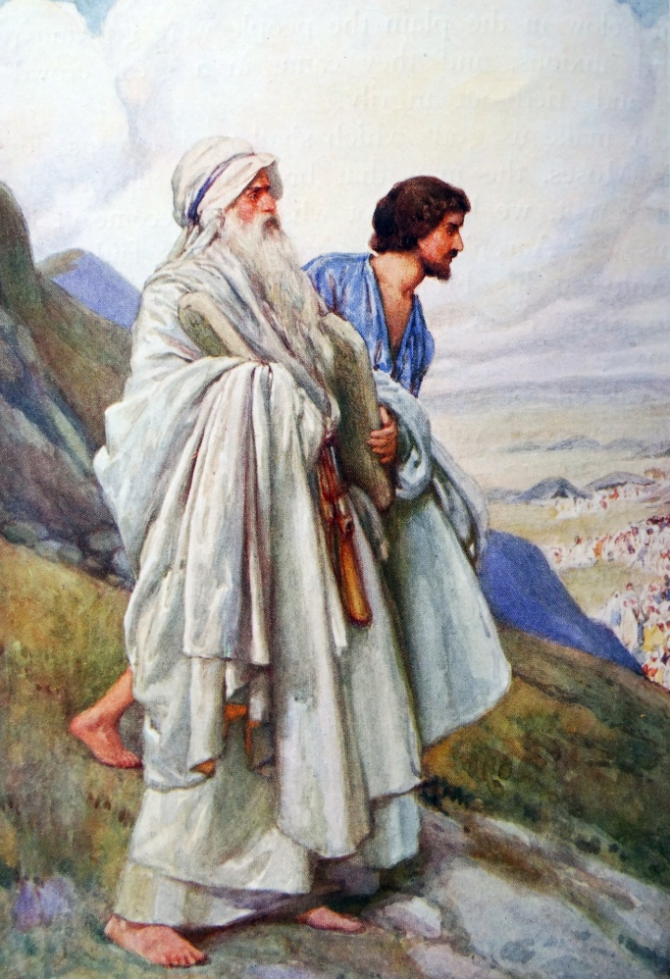
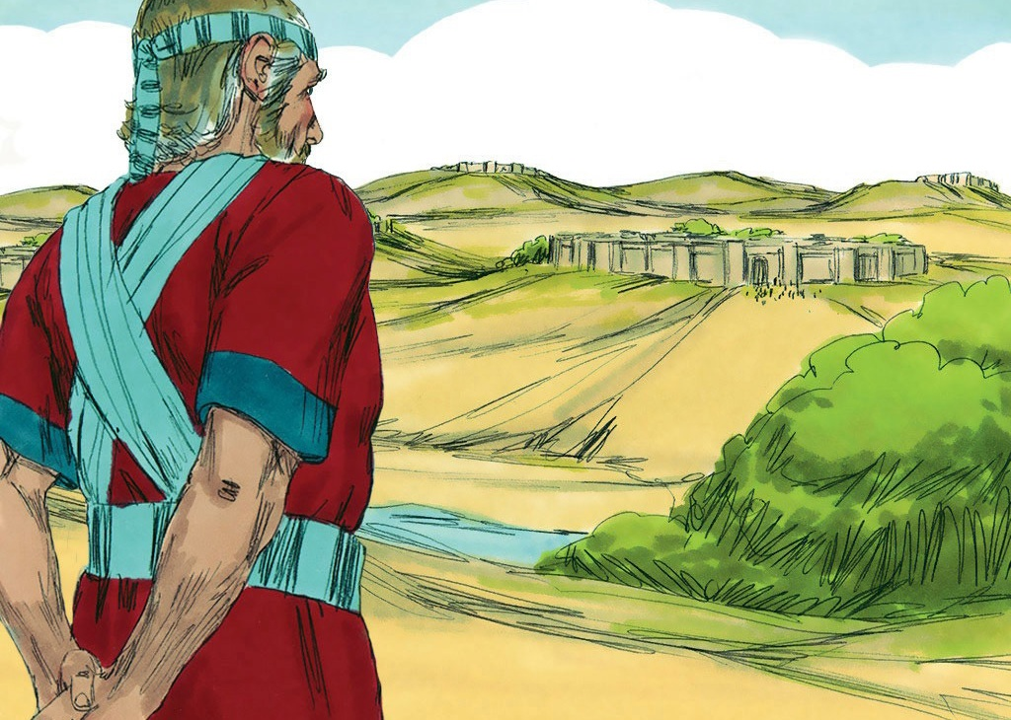
“Tak ukončili přidělování země do dědictví podle jednotlivých území, Jozuovi, synu Núnovu, dali Izraelci dědičný podíl mezi sebou” (Jozue 19,49)
Jako mladý muž byl Jozue vybrán Mojžíšem jako jeho pomocník. Ukázalo se, že je poslušný, statečný, věrný, vstřícný a miloval Boží věci (2. Mojžíšova 33,11).
Když nadešel čas, aby si nárokoval své vlastní území, počkal, dokud všechny kmeny nezískají své dědictví, a vybral si "přebytečný podíl" [Timnah-sera] (Jozue 19,50), město poblíž Šíla, kde byla postavena svatyně.
Z jeho příběhu se dozvídáme, že:
Víra neignoruje fakta, pouze nabízí jiný úhel pohledu na chápání
Místo toho, abychom si stěžovali, jsme povoláni důvěřovat Božím plánům a podřizovat se jim
Požehnání přichází k těm, kteří zcela zůstávají v Pánu
Život ve všech svých dimenzích musí být žit podle Božích plánů
Stojí za to žít v Boží blízkosti (Žalm 84,10)

Slide 10

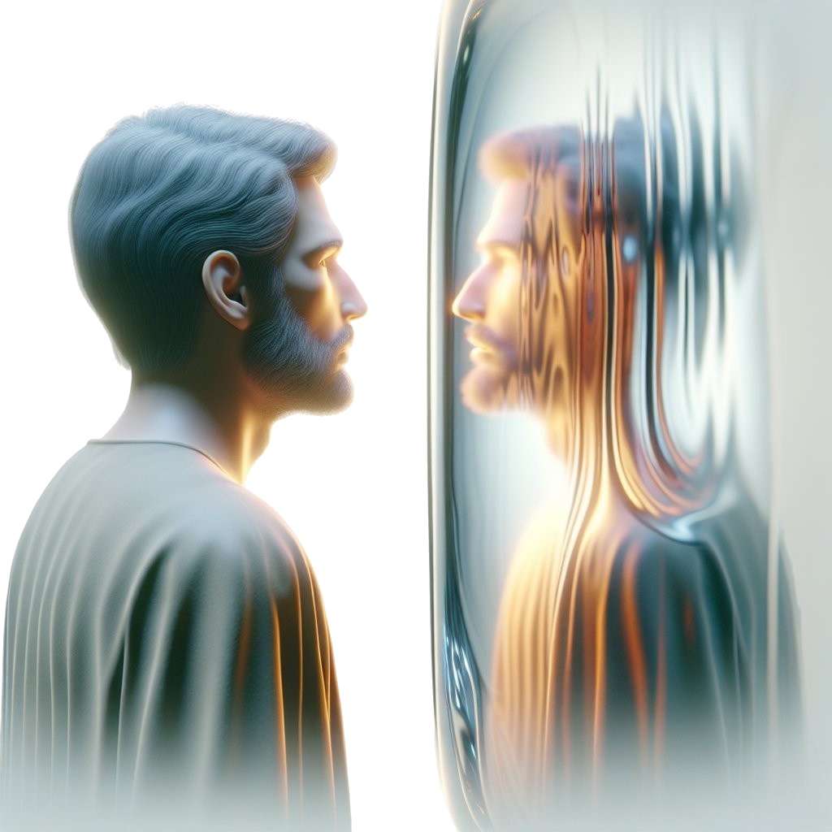
POHLED, KTERÝ PŘINÁŠÍ ZMĚNU

Slide 11

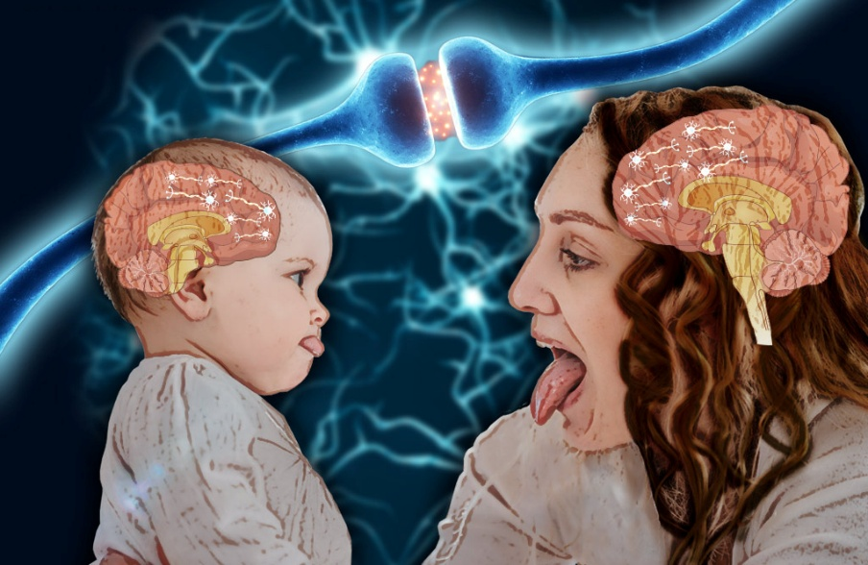
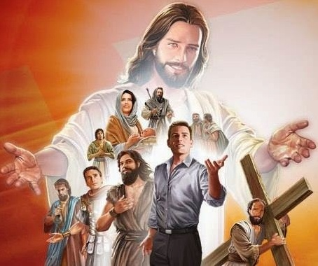
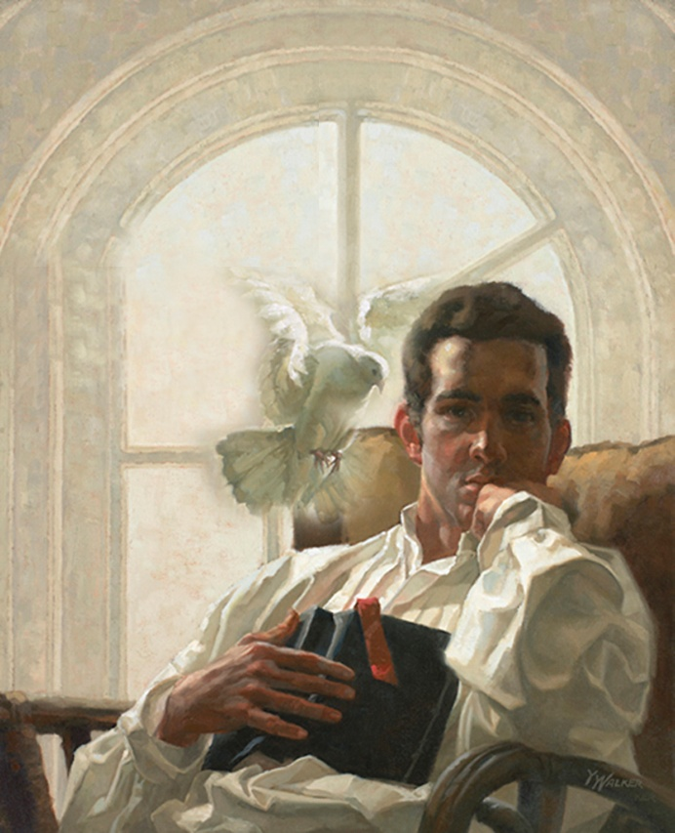
“Proto i my, obklopeni takovým zástupem svědků, odhoďme všecku přítěž i hřích, který se nás tak snadno přichytí, a vytrvejme v běhu, jak je nám uloženo, s pohledem upřeným na Ježíše, který vede naší víru od počátku až do cíle. Místo radosti, která se mu nabízela, podstoupil kříž, nedbaje na potupu; proto usedl po pravici Božího trůnu” (list Židům 12,1-2)
Naše chování má tendenci odrážet to, o čem přemýšlíme. Existují dokonce takzvané "zrcadlové neurony", které snižují rozdíl mezi pozorováním a děláním něčeho.
Bible nás zve, abychom hleděli na příklad velkých hrdinů víry se zvláštní pozorností věnovanou Ježíši, který je nejvyšším příkladem (list Židům 12,1-2).
Když studujeme životy lidí víry, jako jsou Káleb a Jozue, učíme se důvěřovat Bohu tak, jak důvěřovali oni. aby byli pokorní jako oni; aby s odvahou vydávali svědectví o pravdě, jako to dělali oni.
Jak se ale proměnit? Bible mluví jasně: nechme v sobě působit Ducha svatého (2. list Korintským 3,18). Jedná se o aktivní dílo. Musíme se rozhodnout být proměněni a, stejně jako Káleb, se pustit do práce. Jsme povoláni být živými oběťmi Bohu (list Římanům 12,1-2).

Slide 12

“Dnes potřebujeme muže naprosté věrnosti, lidi, kteří plně následují Pána, lidi, kteří nejsou ochotni mlčet, když mají mluvit, kteří jsou pevní jako ocel v zásadách, kteří se nesnaží okázale vychloubat, kteří pokorně chodí s Bohem, kteří jsou trpěliví, laskaví, laskaví a zdvořilí, kteří chápou, že věda o modlitbě spočívá v uplatňování víry a v konání skutků, které oslavují Boha a činí dobro Jeho Bohu. vesnice... Následovat Ježíše vyžaduje nejprve obrácení celým srdcem a toto obrácení denně opakovat.
Byla to Kálebova víra v Boha, která mu dodala odvahu, osvobodila ho od strachu z lidí, dokonce i velkých obrů, synů Anaka, a umožnila mu stát pevně a neochvějně na obranu dobra. Z téhož vznešeného zdroje, z velkého generála zástupů, má každý opravdový bojovník Kristova kříže čerpat sílu a odvahu k překonávání překážek, které se často zdají nepřekonatelné”
(E. G. W.: Synové a dcery Boží 19. července – neautorizovaný překlad: Iv o Kapec)

